Slide 1
Administração Científica
Organização do Trabalho - Aulas 02 e 03
Profa. Tatiana Balbi Fraga

Slide 2
Evolução da Organização do Trabalho
produção enxuta
produção enriquecida
produção em série
produtividade / qualidade
mecanização
artesanal
1750
1900
1970

Slide 3
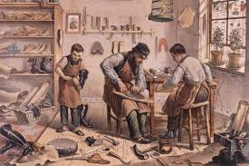
Período pré-industrial
Produção artesanal
produção manual;
ferramentas e máquinas simples;
artesãos dominavam todas as etapas do processo produtivo;
conhecimento era passado de pai para filho (ou de instrutor para ajudante);
faziam tudo (desde a compra da matéria prima até a comercialização do produto final);
trabalho feito em oficinas ou nas próprias casas.

Slide 4
Evolução da Organização do Trabalho
produção enxuta
Revolução Industrial
produção enriquecida
produção em série
produtividade / qualidade
mecanização
artesanal
1750
1900
1970

Slide 5
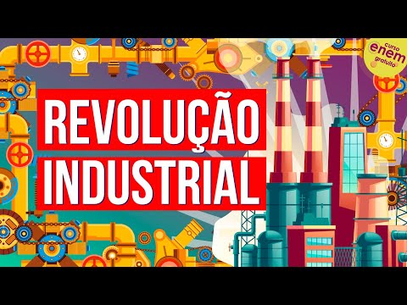
Revolução Industrial

Slide 6
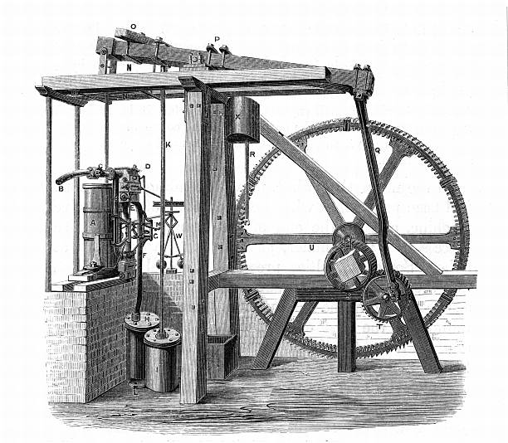
Evolução da Organização do Trabalho
produção enxuta
Revolução Industrial
produção enriquecida
produção em série
produtividade / qualidade
mecanização
artesanal
1750
1970
James Watt
1764

Slide 7

Evolução da Organização do Trabalho
Revolução Industrial
produtividade / qualidade
mecanização
artesanal
1750
1970
Adam Smith
1776

Slide 8
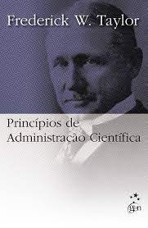
Evolução da Organização do Trabalho
Revolução Industrial
produtividade / qualidade
mecanização
artesanal
1750
1970
Frederick Taylor
1890

Slide 9
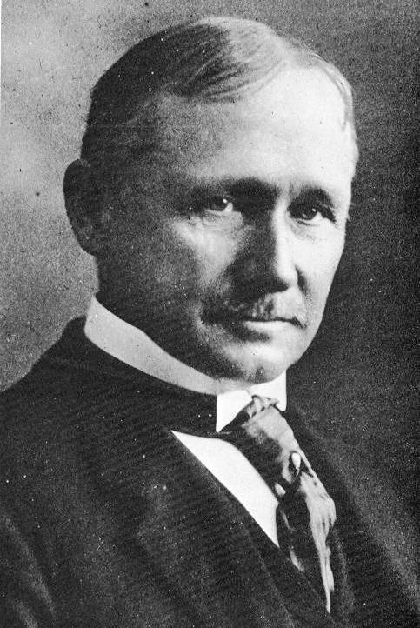
Frederick W. Taylor
História
nasceu em 20 de março de 1856;
18 anos: aprendiz em uma oficina mecânica;
22 anos: operário na oficina de construção de máquinas Midvale Steel Company
operário -> contador -> torneiro -> mestre dos tornos -> chefe de seção -> contramestre -> chefe da oficina
1880-1885: curso de engenharia Stevens Institute;
1890-1893: trabalhou como gerente geral e um engenheiro consultor em gestão na Investment Manufacturing Company;
1893: abriu uma consultoria independente;
1896-1901: trabalhou na Bethehem Stell Works
  400 a 600 -> 140;
  7 a 8 centavos / tonelada -> 3 a 4 centavos / tonelada;
  economia de 78.000 dólares / ano (incluindo gastos adicionais).
1906: recebeu título de Doutor Honoris Causa em Ciências pela Universidade da Pensilvânia;
1906 - 1907: Presidente da Sociedade dos Engenheiros Mecânicos dos Estados Unidos;
1911: publicou o livro ‘Princípios da Administração Científica;
faleceu em 21 de março de 1915.

Slide 10
Frederick W. Taylor
Publicações
Taylor publicou vários artigos e monografias curtas. Entre eles:
1894. Notes on Belting
1895. A Piece-rate System
1896. The adjustment of wages to efficiency; three papers .... New York, For the American economic association by the Macmillan company; London, S. Sonnenschein & co.
1903. Shop management; a paper read before the American society of mechanical engineers. New York.
1906. On the art of cutting metals, by Mr. F. W. Taylor; an address made at the opening of the annual meeting in New York, December 1906. New York, The American society of mechanical engineers.
1911. Principles of Scientific Management. New York and London, Harper & brothers.
1911. Shop management, by Frederick Winslow Taylor ... with an introduction by Henry R. Towne .... New York, London, Harper & Brothers.
1911. A treatise on concrete, plain and reinforced: materials, construction, and design of concrete and reinforced concrete. (2d ed). New York, J. Wiley & sons.
1912. Concrete costs. New York, J. Wiley & sons.

Slide 11
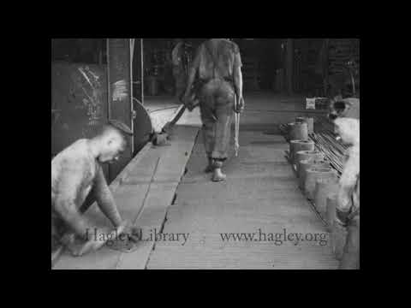
African American steelworkers, Midvale Steel, Philadelphia, circa 1919

Slide 12
Princípios da Administração Científica

Slide 13
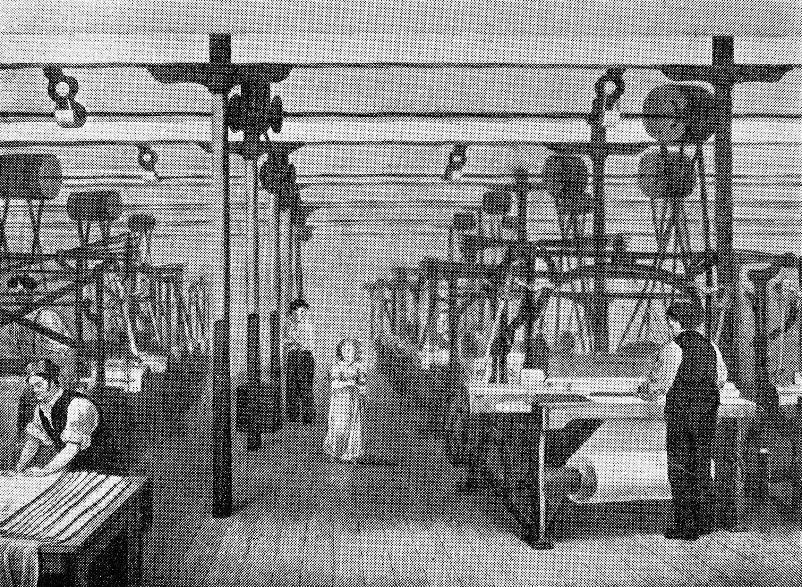
Período pré-industrial
Início da revolução industrial

Slide 14
Início da revolução industrial
não há padronização.
não era economicamente viável.

Slide 15
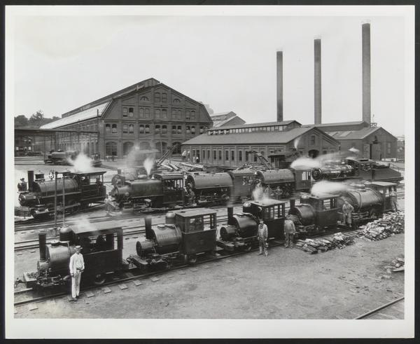
Midvale Steel Company
não há padronização.
pagamento feito por peça.
conflito entre gestores e funcionários
  gestores pagam um baixo valor pelas peças;
  funcionários fazem cera.

Slide 16
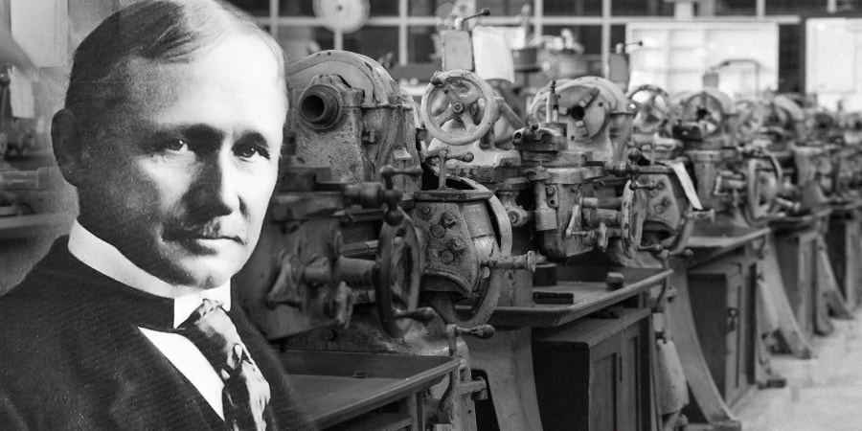
Frederick W. Taylor
Operário;
Contador;
Torneiro;
Chefe dos Tornos;
Chefe da Seção;
Contramestre;
Chefe da Oficina.

Slide 17
Conflitos entre Taylor e os funcionários
Ameaça e resposta resultando em luta interna (3 anos):
Funcionários: Boicotes constantes e ameaças;
Taylor: força de vontade e apoio da chefia.
Aumento do rendimento e nova promoção (chefe de oficina).
Contramestre - Chefe de oficina

Slide 18
“A vida que se transforma em contínuo atrito com os outros não vale a pena ser vivida”

Slide 19
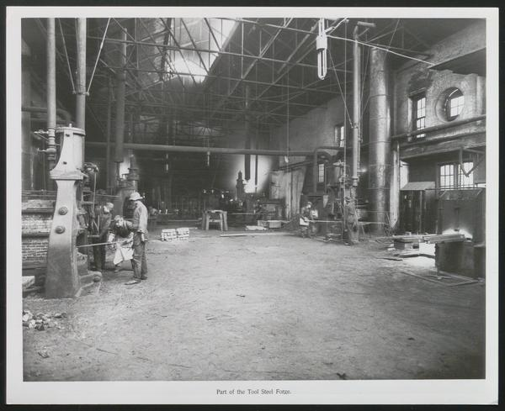
Midvale Steel Company
Empenho em modificar o sistema de administração de forma que fossem um só os interesses dos trabalhadores e da direção.

Slide 20
Fontes e referências
busca de imagens / sites consultados:
https://professoredley.com.br
https://www.pucsp.br/~diamantino/Ind.pdf
https://estudar.com.vc
https://www.ebiografia.com/james_watt/
http://www2.videolivraria.com.br/pdfs/9692.pdf
https://www.academia.edu/25999645/Adam_Smith_A_Riqueza_das_Nacoes_Caps_I_II_V_VI_e_VII
https://pt.wikipedia.org/wiki/Frederick_Taylor
https://digital.hagley.org/AVD_1974362

Slide 21
Produção Enxuta
Organização do Trabalho - Aula 08
Profa. Tatiana Balbi Fraga

Slide 22
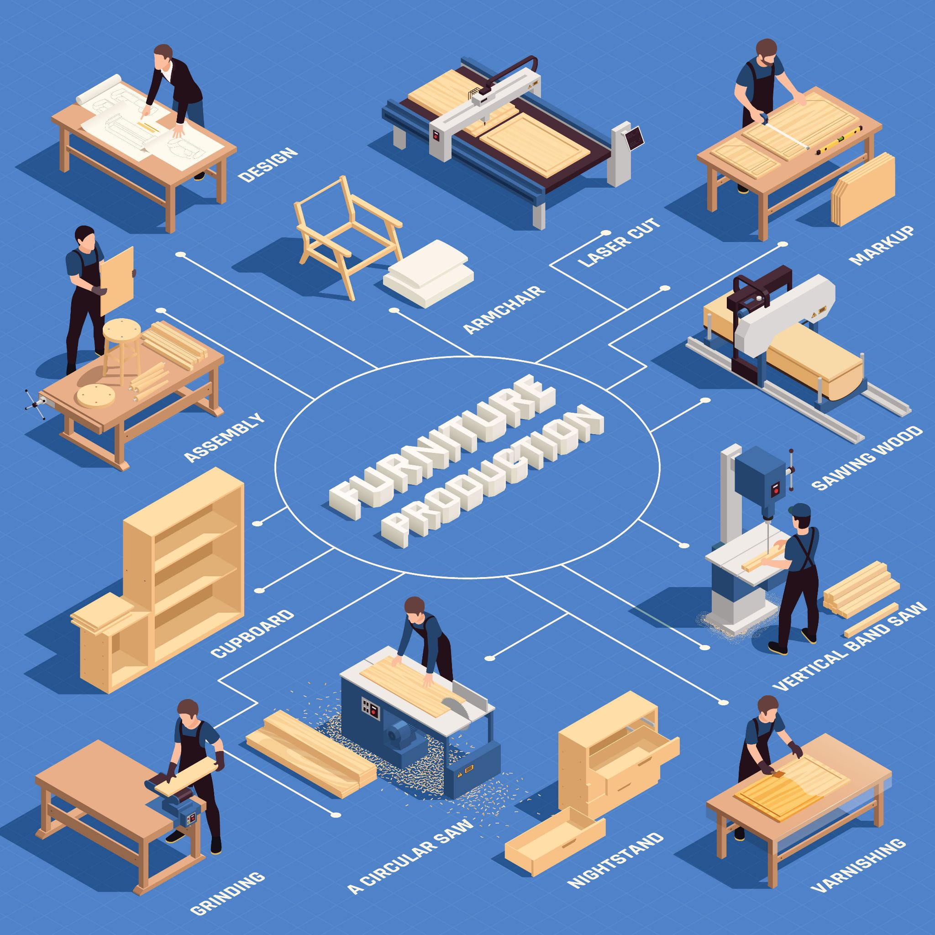
Produção: rede de processos e operações
Processo: transformação de matéria prima em produtos semiacabados e daí em produtos acabados
Operações: ações que executam estas transformações
função produção

Slide 23
Produção: rede de processos e operações
Análise do processo: examina o fluxo de material
Análise das operações: examina o trabalho realizado sobre o produto pelo operador e pela máquina
função produção

Slide 24
Fluxo do produto (processo) e fluxo do trabalho (operação) devem ser avaliados separadamente
Para melhorar eficiência é preciso analisar detalhadamente e melhorar a eficiência do processo antes de melhorar a eficiência das operações
Melhoria de operações individuais não aumentam a eficiência global do processo
função produção

Slide 25
 | processamento | mudança física no material ou na sua qualidade
 | inspeção | comparação com um padrão estabelecido
 | transporte | mudança na posição de materiais ou produtos
 | espera | período em que não ocorre proc., inspeção e transporte
 | espera do processo | lote inteiro espera enquanto outro é processado
 | espera do lote | uma peça do lote espera enquanto outra é processada
elementos do processo

Slide 26
 | madeira é transportada setor de marcação
 | são feitos os riscos para o corte
 | madeira é transportada para máquina de corte
 | madeira é cortada
 | peças são transportadas em conjunto para furadeira
 | são feitos os furos nas peças
 | peças são transportadas para o setor de montagem
 | é feita a montagem do móvel
 | o móvel é inspecionado e depois transportado para o estoque
elementos do processo - fluxo de processo

Slide 27
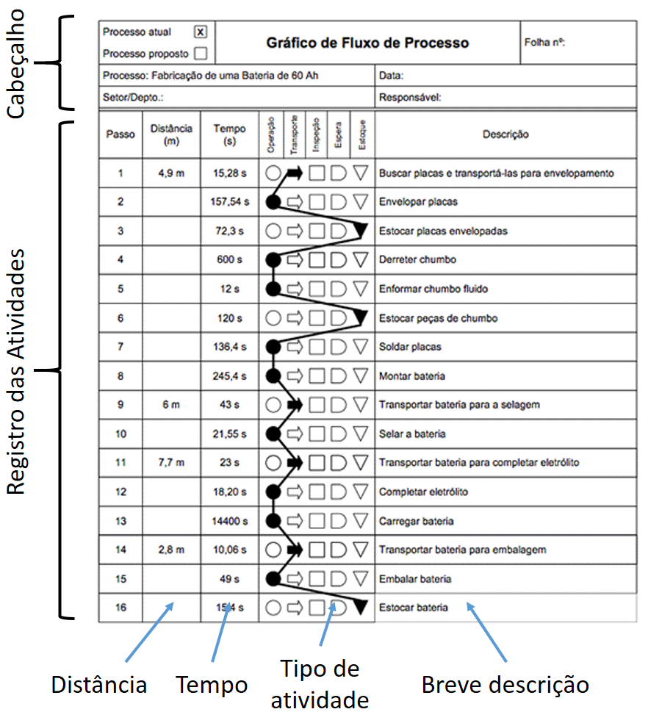
fluxo de processo
ficha técnica do produto

Slide 28
engenharia de valor
como esse produto pode ser redesenhado para manter a qualidade e, ao mesmo tempo, reduzir os custos de fabricação ?
tecnologia de fabricação
como a fabricação desse produto pode ser melhorada ?
Melhoria do processo

Slide 29
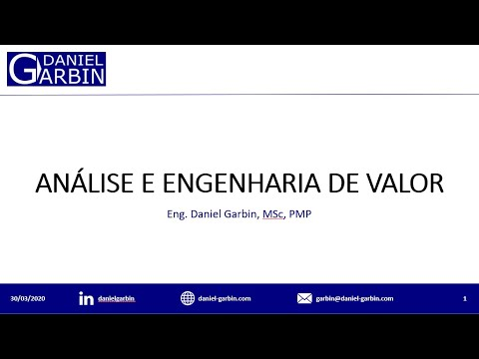
Engenharia de valor

Slide 30
Exercício
procurar na internet vídeo sobre tecnologia industrial referente ao processo do produto escolhido para realização do trabalho final
Ex: https://www.youtube.com/watch?v=8Jt0BbI3vaI

Slide 31
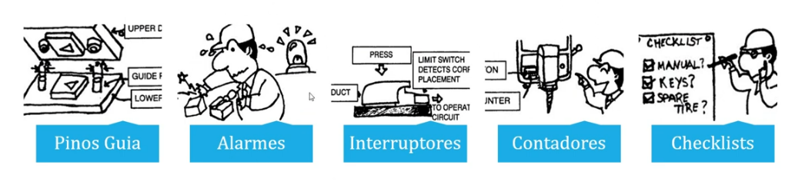
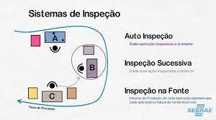
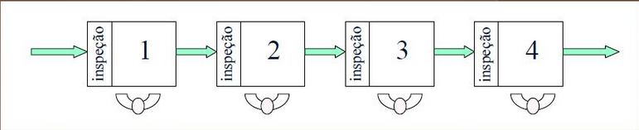
inspeção no final do processo
percentual total de defeitos | 6,5 %
falhas | 2,8 %
defeitos dimensionais | 1,8 %
excentricidades | 0,8 %
outros | 1,1 %
inspeção total
inspeção por amostragem
inspeção informativa
Inspeção

Slide 32
Referências
https://br.freepik.com
https://aprendendogestao.com.br
https://www.youtube.com/watch?v=K7lWFh3bF0E
https://www.klb-engseguranca.com

Slide 33
Enriquecimento de cargos
Organização do Trabalho - Aula 09
Profa. Tatiana Balbi Fraga

Slide 34
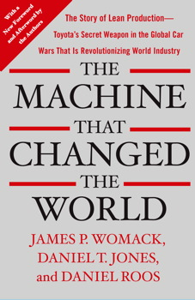
Evolução da Organização do Trabalho
1990
produção enxuta
produção em série
produtividade / qualidade
mecanização
1989
artesanal
Sist. Toyota de Prod.
1750
1900
1970
1911
1987
produção enriquecida
administração científica

Slide 35
Como motivar meus empregados ?
https://www.mentimeter.com/

Slide 36
Qual a forma mais direta de conseguir que alguém faça algo ?

Slide 37


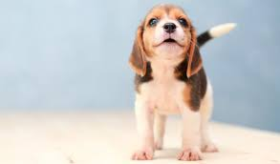

MOTIVAÇÃO COM KITA
Isso é motivação ?
KITA físico negativo
KIT psicológico negativo
KITA positivo
Não é elegante;
Fere a imagem da organização;
O funcionário pode te chutar de volta.
A crueldade não é visível. As feridas são internas e aparecem muito mais tarde;
Reduz a possibilidade de respostas;
Há infinitas possibilidades;
Satisfação do ego para quem aplica;
Não há evidências. Empregado pode ser acusado de ser paranoico se reclamar.
Incentivo;
Mais status;
Promoções;
Retribuições financeiras.

Slide 38
Engenharia industrial
Trabalho organizado de forma a ser tão produtivo quanto possível +
programa de incentivos por produtividade.
melhores salários (ou benefícios) > atitudes de trabalho mais favoráveis.
Teoria organizacional
Trabalho organizado de acordo com a forma natural de raciocínio dos
funcionários.
trabalho bem estruturado > atitudes de trabalho mais favoráveis.
Ciência comportamental
Preocupada com atitudes comportamentais individuais e de grupos, assim
como fatores ambientais (corporativos).
atitudes adequadas no ambiente de trabalho > trabalho e estrutura
organizacionais mais eficientes.
eixos filosóficos de gestão de pessoas

Slide 39
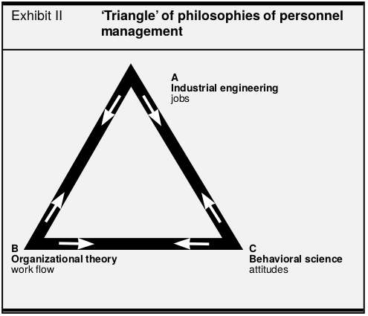
Triângulo de filosofias em gestão de pessoa

Slide 40


Redução do tempo de trabalho

Slide 41
Engenharia industrial
Engenharia industrial

Slide 42

Benefícios adicionais

Slide 43
Engenharia industrial
Engenharia industrial

Slide 44

Salários em espiral

Slide 45
Engenharia industrial
Engenharia industrial

Slide 46

Treinamento em relações humanas

Slide 47
Ciência comportamental

Slide 48

Treinamento de sensibilidades
Aconselhamento
Comunicação, Com. em duas vias

Slide 49
Ciência comportamental

Slide 50

Participação no trabalho
Fluxo de trabalho

Slide 51
Teoria organizacional

Slide 52
KITA POSITIVO
Isso é motivação ?
Redução do tempo de trabalho
Benefícios adicionais
Salários em espiral
Treinamento de relações humanas
Treinamento de sensibilidades
Comunicações
Comunicação em duas vias
Participação no trabalho
  Entendimento do todo
  Determinação próprio trabalho
Aconselhamento dos empregados

Slide 53

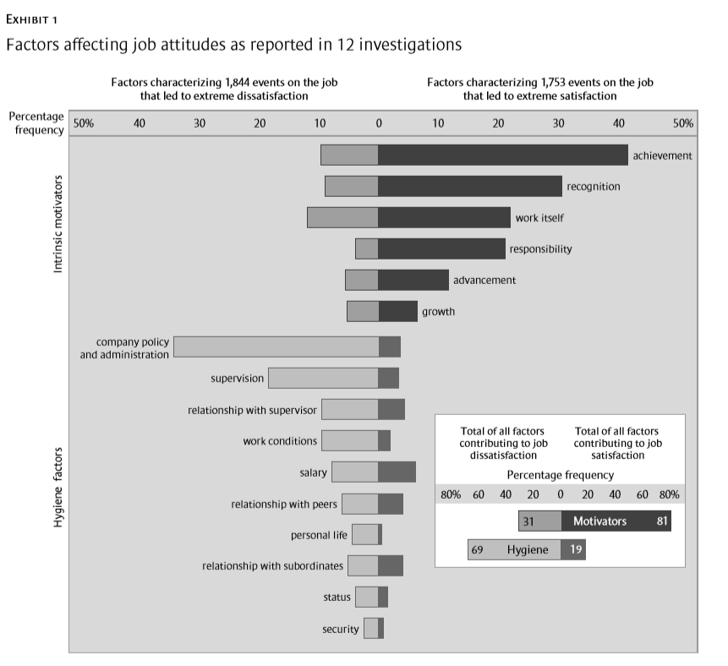
HIGIENE X MOTIVAÇÃO
Habilidade para atingir e experimentar a satisfação através do êxito.
Necessidades biológicas – evitar sofrimento

Slide 54
“O OPOSTO DE INSATISFAÇÃO NO TRABALHO NÃO É SATISFAÇÃO, MAS NÃO INSATISFAÇÃO”
Dicotomia da Motivação no Trabalho

Slide 55
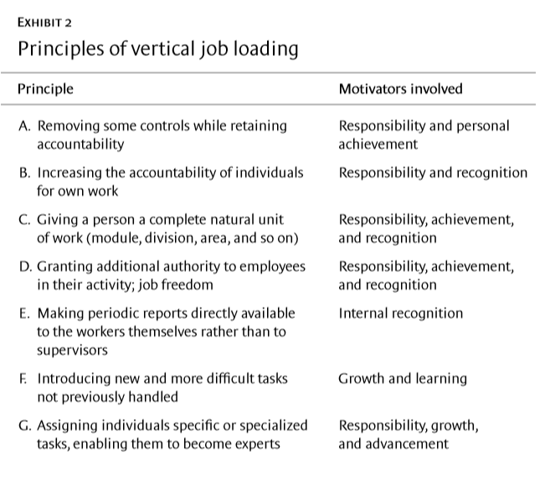
ENRIQUECIMENTOS VERTICAL E HORIZONTAL

Slide 56
PASSOS PARA O ENRIQUECIMENTO DO TRABALHO
Selecione trabalhos nos quais
  O investimento na engenharia industrial não gera custos altos para a empresa;
  Atitudes são pobres;
  Os fatores de higiene se tornaram custosos;
  Motivação fará diferença na performance.
Tenha convicção de que a mudança é possível para os trabalhos escolhidos
Escolher um grupo de funcionários. Evitar a participação de funcionários cujos trabalhos serão enriquecidos;
Crie um brainstorm para definir uma lista de mudanças que podem enriquecer o trabalho (sem considerar se as mudanças são ou não possíveis);
  https://www.mentimeter.com/
  https://infogram.com/pt/criar/nuvem-de-palavra
Coloque a lista em uma tela para remover sugestões que envolvem higiene no trabalho mais do que motivação;
Coloque a lista em uma tela para remover as generalidades;

Slide 57
PASSOS PARA O ENRIQUECIMENTO DO TRABALHO
Coloque a lista em uma tela para remover todas as sugestões horizontais;

Slide 58
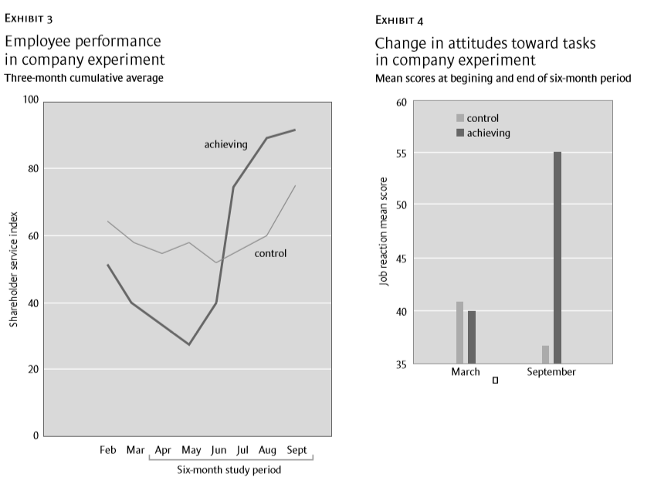
PASSOS PARA O ENRIQUECIMENTO DO TRABALHO
Inicialmente faça uma experiência controlada. Dois grupos, um experimental (para o qual o enriquecimento será introduzido sistematicamente) e outro de controle. Fatores de higiene devem seguir seu curso normal em ambos os grupos. Avalie a performance e as atitudes dos funcionários.

Slide 59
PASSOS PARA O ENRIQUECIMENTO DO TRABALHO
Esteja pronto para quedas temporárias de eficiência no grupo de teste, seguidas de um aumento de eficiência.
Espere que seus supervisores de primeira (treino e avaliação) linha experimentem ansiedade e hostilidade
“Enriquecimento do trabalho deve ser uma tarefa contínua.”

Slide 60
Referências
Frederick Herzberg (1987). One more time: how do you motivate employes. Harvard Business Review. September-October.
https://enterprisersproject.com/article/2021/1/remote-work-13-tips-reduce-fatigue
https://sjpentrepreneurclub.co.uk/expansion-maximising-profits/dealing-with-spiralling-wage-costs
https://www.mymbanotes.com/2018/04/human-relationships.html?m=1
https://www.thebalancecareers.com/communication-skills-list-2063779
https://blog.klickpages.com.br/workflow-o-que-e/

Slide 61
Produção enriquecida
Organização do Trabalho - Aula 10
Profa. Tatiana Balbi Fraga

Slide 62
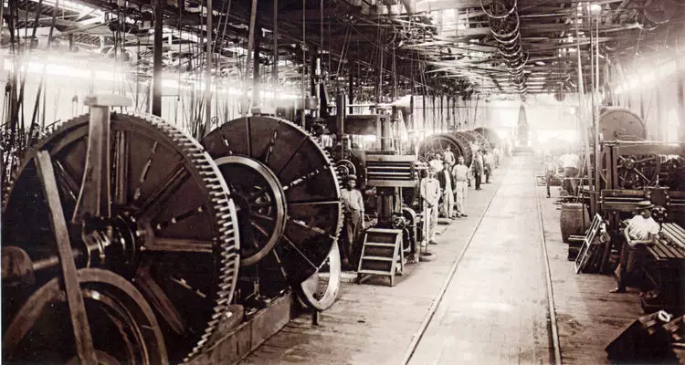
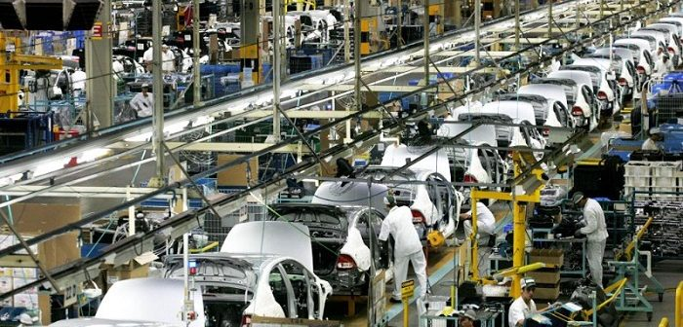
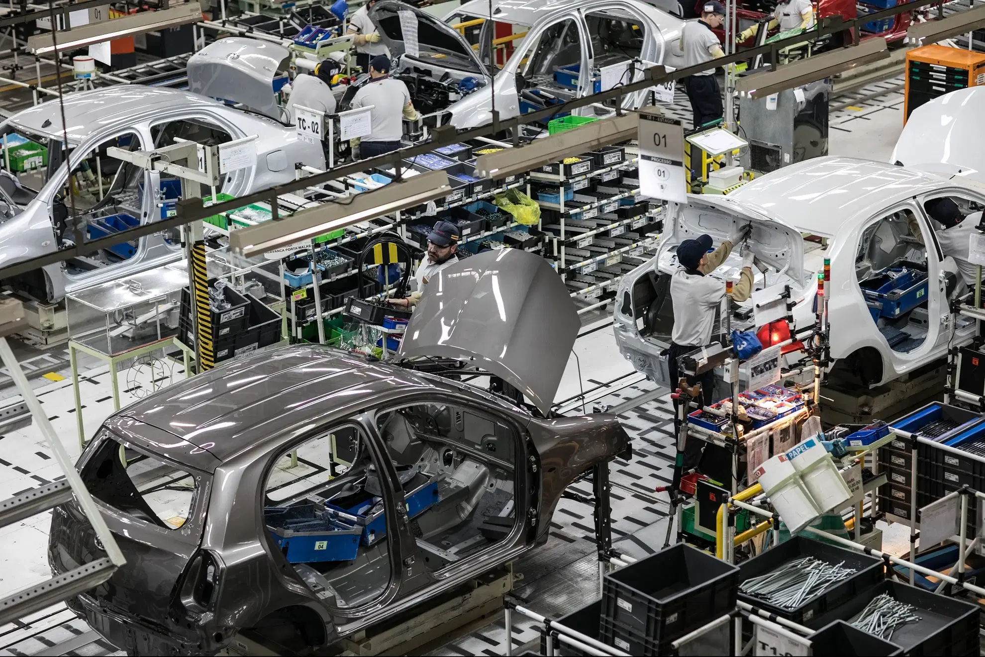
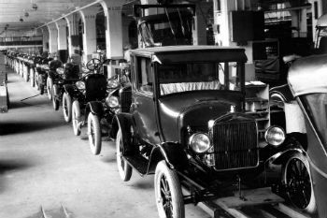
Fábrica Toyota (1947 e 1975)
Fábrica no interior do Brasil, no período da primeira revolução industrial, em 1880. (Foto: Wikipedia)
Fábrica Ford (produção em massa - 1926)

Slide 63
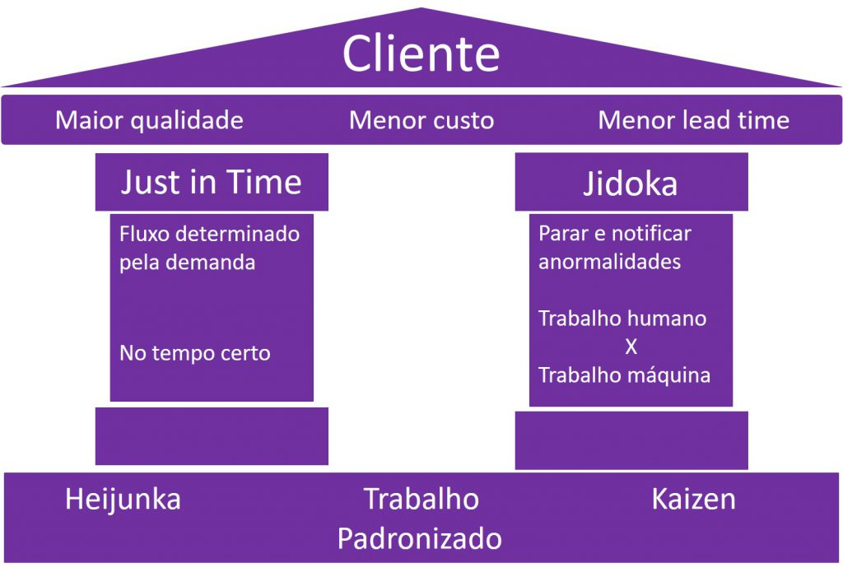
Sistema Toyota de Produção:

Slide 64
Sistema Toyota de Produção:

Slide 65
Sistema Toyota de Produção:
A Padronização do Trabalho, como o nome indica, é a estipulação de padrões para a realização de uma operação. Assim, seus colaboradores já sabem como tudo deve ser feito, em quanto tempo precisa ser feito e quantos recursos utilizar.
Isso evita a intervenção de erros humanos durante a produção e previne o uso excessivo de materiais.

Slide 66
Sistema Toyota de Produção:

Slide 67
Sistema Toyota de Produção:
A Heijunka é o nivelamento do trabalho, ou seja, garantir que o esforço seja distribuído igualmente ao longo do tempo. Dessa forma, o trabalho passa a ser constante ao invés de intercalar momentos de atividade com momentos de ociosidade.
“A tartaruga é mais lenta, mas consistente. Causa menos desperdício e é muito mais desejável do que a lebre veloz que corre à frente e depois para, ocasionalmente, a cochilar. O sistema Toyota de Produção pode ser realizado somente quando todos os trabalhadores se tornam tartarugas.”
Taiichi Ohno, em seu livro O Sistema Toyota de Produção (1997).

Slide 68
Sistema Toyota de Produção:

Slide 69
Sistema Toyota de Produção:
A Kaizen estipula a melhoria contínua dos processos. Uma vez que as tarefas são previsíveis, é necessário melhorá-las, reduzindo gastos com ações dispensáveis ou introduzindo inovações.
A perpetuação do controle de qualidade seria realizado por modelos cíclicos de análise, melhoria e acompanhamento, visando sempre a identificação de novos problemas.
O controle de qualidade também não pode partir só da gestão, é necessário que todos colaborem para a contínua evolução da excelência.

Slide 70
Sistema Toyota de Produção:

Slide 71
Sistema Toyota de Produção:

Slide 72
Sistema Toyota de Produção:
Just in time, como o próprio nome indica, significa produzir apenas quando necessário, utilizando apenas os recursos estipulados e no tempo ideal.
O motivo seria para evitar o excesso de estoque, pois, ao manter os produtos parados nos armazéns, eles perdem valor de mercado e se desgastam.

Slide 73
Sistema Toyota de Produção:

Slide 74
Sistema Toyota de Produção:
Jidoka, por sua vez, é traduzido como “autonomação” ou automação com influência humana. Isso significa que a máquina seria responsável pela operação, mas o monitoramento é feito por pessoas.
automações industriais capazes de manter o processo em atividade, enquanto funcionários garantem o bom funcionamento da linha e o reparo em caso de falhas.

Slide 75
Sistema Toyota de Produção:

Slide 76
Sistema Toyota de Produção:

Slide 77
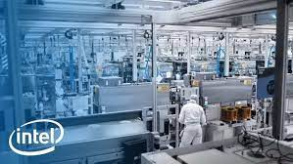
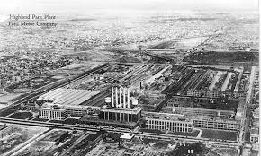
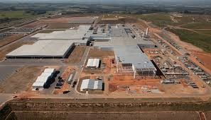
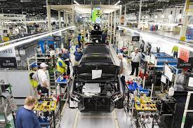
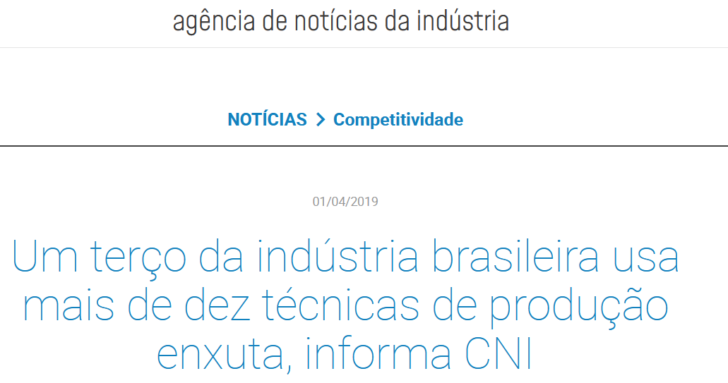
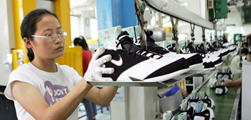
Manufatura enxuta
https://noticias.portaldaindustria.com.br

Slide 78
O Toyotismo é o fim da história da Organização do Trabalho ?

Slide 79
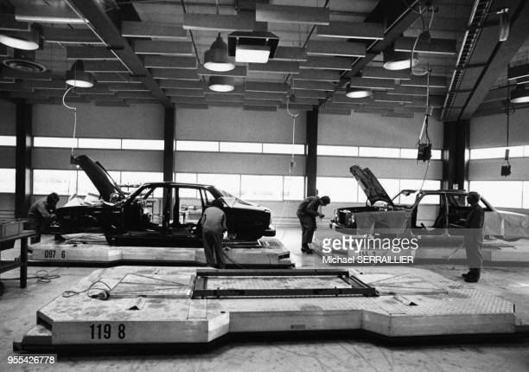
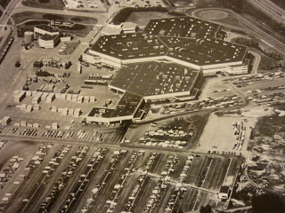
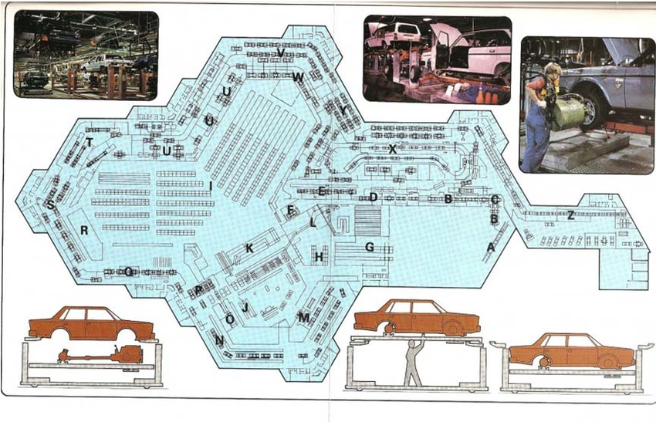
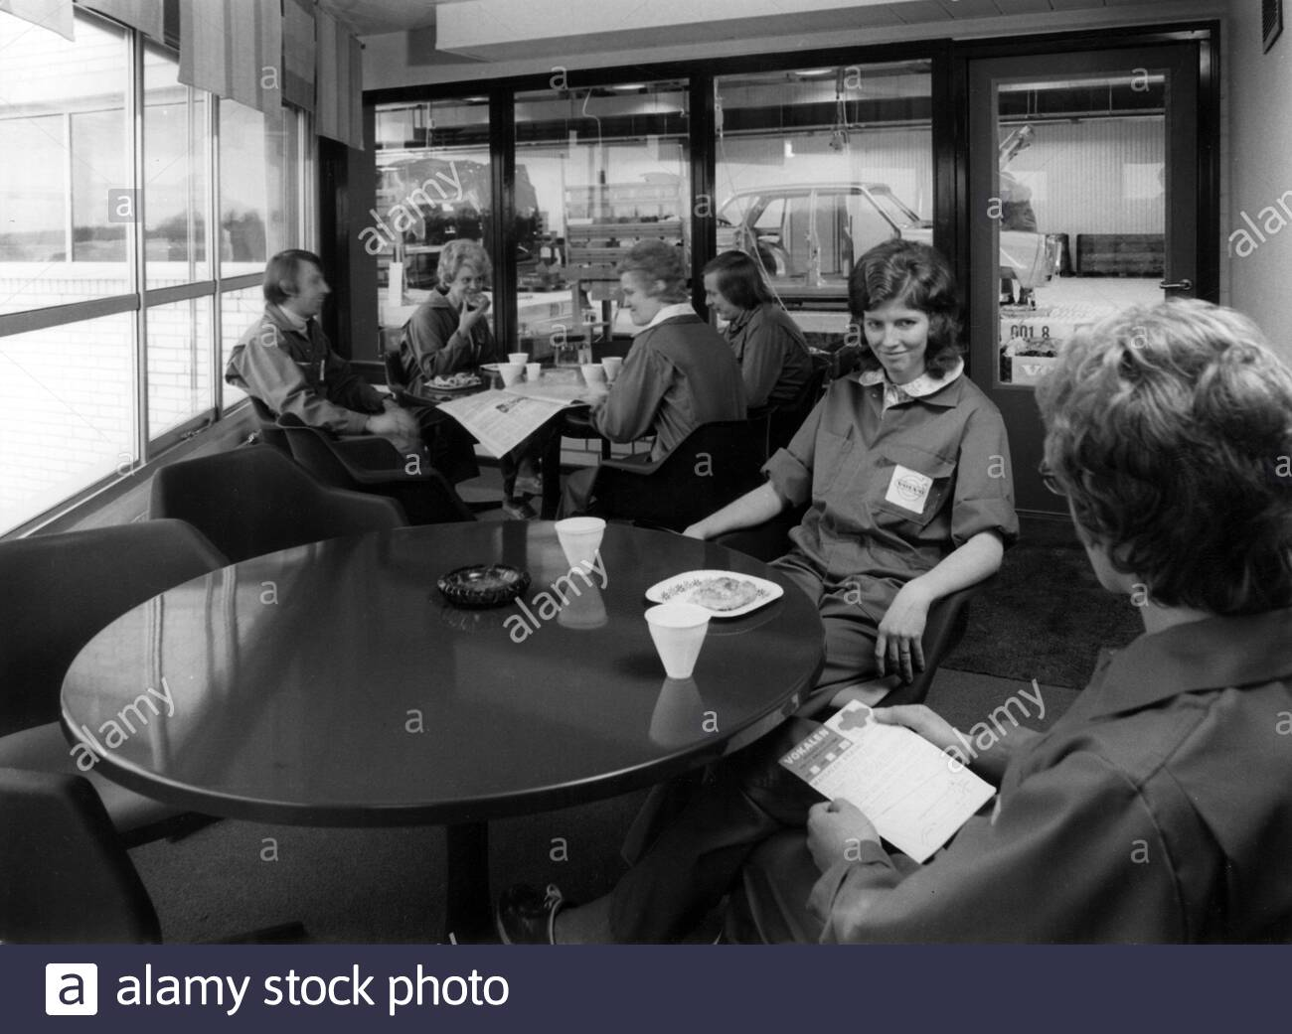
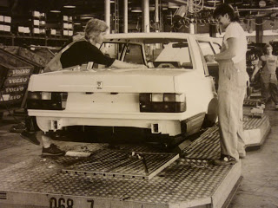
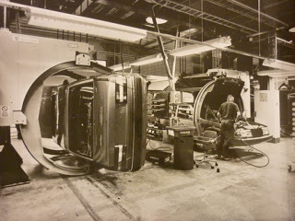
Volvo Kalmar Suécia
1974 a 1994

Slide 80
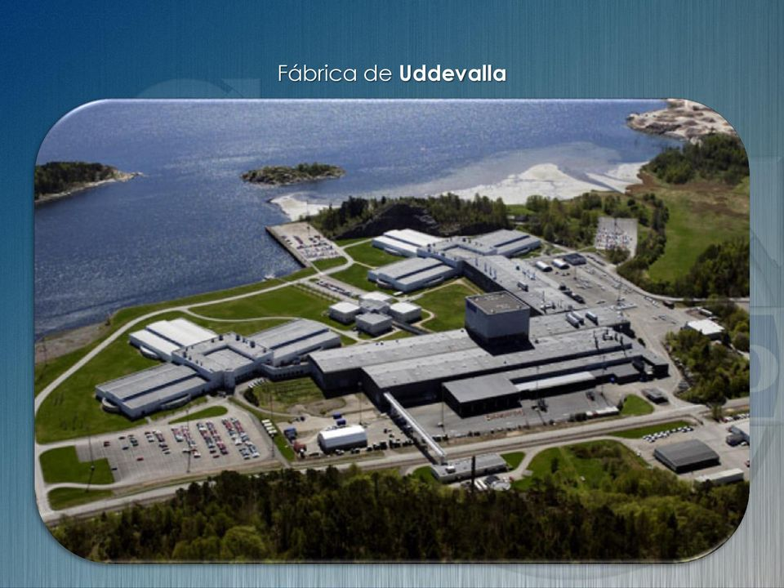
Volvo Uddevalla – Sistema de Produção Reflexiva (1980)
É calmo;
Os carros montados ficam parados lado a lado;
As pessoas trabalham juntas em pequenos grupos e se comunicam frequentemente;
Ninguém parece estar apressado;
O carro permanece por várias horas no mesmo lugar;
A fábrica é pequena quando comparada com outras fábricas.
Não há linha de montagem. Produção é altamente paralelizada;
Material é enviado para local de trabalho automaticamente, organizado em kits de acordo com o trabalho a ser realizado;
Carro permanece no mesmo local durante toda a montagem;
Os trabalhadores se movem ao redor do carro, realizando suas diferentes tarefas no trabalho de montagem enquanto o carro está parado;
Um pequeno grupo de trabalhadores fazem todo o seu trabalho em uma pequena área de montagem;
São usadas muitas máquinas manuais de aplicação geral, mas existem poucas máquinas grandes e complexas.

Slide 81
Volvo Uddevalla – Sistema de Produção Reflexiva (1986-1993)
Os trabalhadores do grupo têm conhecimento completo sobre todas as etapas do processo de montagem e sobre o ritmo de trabalho. Cada trabalhador conhece pelo menos ¼ de todo o trabalho.
Trabalhadores interessados podem realizar treinamento extra para pessoal, liderança, técnico em produção, manutenção e professor. Ganhando um aumento no salário para estas funções adicionais. Também era conferido adicionais para cada ¼ aprendido e para qualidade de produtividade.
Equipe pequena com um líder (eleito pelos demais). A função de líder é distribuída rotativamente entre funcionários treinados para essa finalidade.
O conhecimento é passado de trabalhadores mais antigos para os mais novos.
Trabalhadores podem definir melhores práticas de trabalho, e melhores ferramentas de apoio.
Também são responsáveis sobre a qualidade do produto e sobre o atingimento das metas.

Slide 82
Volvo Uddevalla – Sistema de Produção Reflexiva (1980)
A verdadeira inovação é a forma como a aprendizagem humana e o conhecimento humano são usados como ponto de partida para o desenvolvimento de novos princípios de técnicas de produção. Um dos princípios técnicos mais importantes diz respeito ao manuseio dos materiais com a carroceria parada durante a montagem. O manuseio dos materiais é organizado de forma a facilitar o trabalho de montagem, levando em consideração a maneira como as pessoas pensam e atuam de forma natural.

Slide 83
Evolução da Organização do Trabalho
1990
produção enxuta
produção em série
produtividade / qualidade
1974 - 1994 - produção enriquecida
Volvo
mecanização
1989
artesanal
Sist. Toyota de Prod.
1750
1900
1970
1911
1987
enriquecimento de tarefas
administração científica

Slide 84
Referências
(1992) Roberto Marx. Processo de trabalho e grupos semi-autônomos: a evolução da experiência sueca de Kalmar aos anos 90. Revista Administração de Empresas. São Paulo. 32(2): 36-43.

